Slide 1
习近平新时代
中国特色社会主义思想
的产生和整体逻辑
主讲人：张馨娅

Slide 2
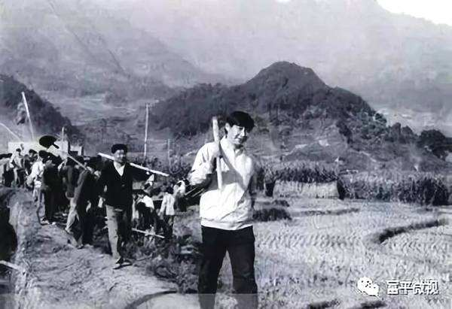
一、从习近平同志的工作实践看新思想的产生和发展
（一）梁家河：

Slide 3
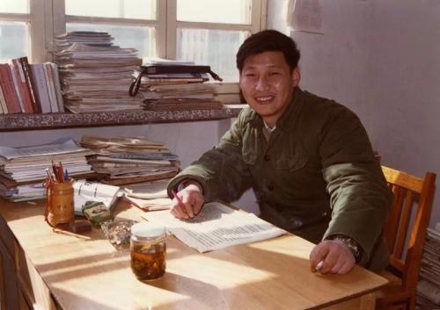
一、从习近平同志的工作实践看新思想的产生和发展
（二）正定县：

Slide 4
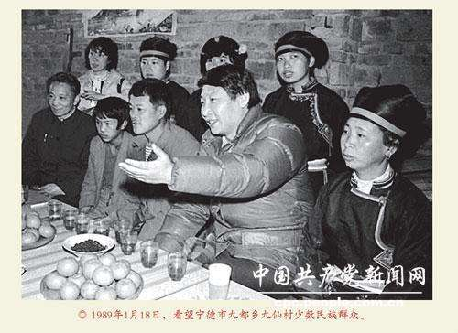
一、从习近平同志的工作实践看新思想的产生和发展
（三）福建省：

Slide 5
一、从习近平同志的工作实践看新思想的产生和发展
（四）浙江省：

Slide 6
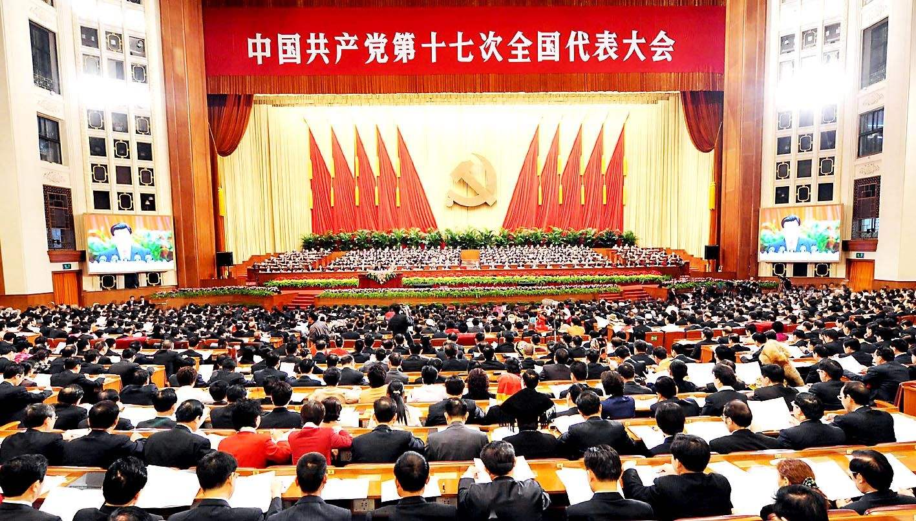
一、从习近平同志的工作实践看新思想的产生和发展
（五）党的十七大至党的十八大：

Slide 7
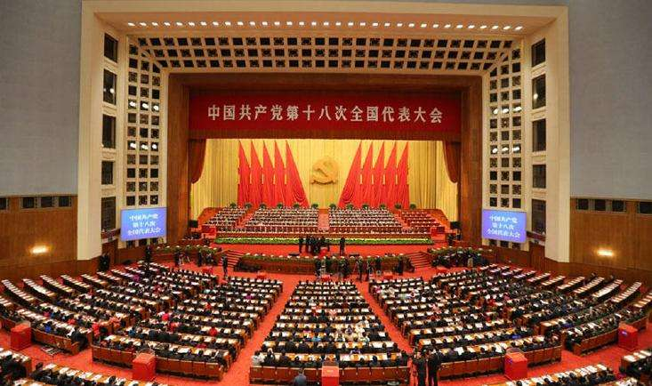
一、从习近平同志的工作实践看新思想的产生和发展
（六）党的十八大至党的十九大：

Slide 8
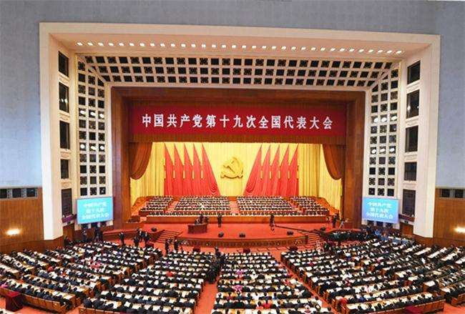
一、从习近平同志的工作实践看新思想的产生和发展
（七）党的十九大以来：

Slide 9
二、习近平新时代中国特色社会主义思想的理论逻辑
（一）核心要义：坚持和发展中国特色社会主义
（二）历史方位：中国特色社会主义进入新时代
（三）顶层设计：新时代中国特色社会主义总任务总依据总布局
（四）重点部署：改革、法治、国防、外交、党建
（五）根本保证：中国共产党的领导
（六）基本方略：“14个坚持”

Slide 10
三、习近平新时代中国特色社会主义思想的理论品格
（一）坚定的政治定力
（二）宏大的历史视野
（三）高度的文化自觉
（四）鲜明的主体意识
（五）科学的思想方法
（六）返本开新的创造精神

Slide 11
谢谢观看
THANKS

